Slide 1
Effizientes Publizieren bei der Muster Management AG
Vorstellung [[MasterProperty("Organisation", "Organisation")]]

Slide 2
Überzeugender Webauftritt bei der Muster AG
Vorstellung [[MasterProperty("Organisation", "Organisation")]]

Slide 3
Übersicht der Themen
Agenda
Vorstellung Galledia
Vorstellung Galledia
Vorstellung Galledia
Vorstellung Galledia
Vorstellung Galledia
Vorstellung Galledia
Vorstellung Galledia
Vorstellung Galledia
Vorstellung Galledia
Vorstellung Galledia
Vorstellung Galledia
Vorstellung Galledia
Vorstellung Galledia
Vorstellung Galledia
Vorstellung Galledia
Vorstellung Galledia
Vorstellung Galledia
Vorstellung Galledia
Vorstellung Galledia
Vorstellung Galledia
Vorstellung Galledia
Vorstellung Galledia

Slide 4
Übersicht der Themen
Agenda
Vorstellung Galledia
Vorstellung Galledia
Vorstellung Galledia
Vorstellung Galledia
Vorstellung Galledia
Vorstellung Galledia
Vorstellung Galledia
Vorstellung Galledia
Vorstellung Galledia
Vorstellung Galledia
Vorstellung Galledia
Vorstellung Galledia
Vorstellung Galledia
Vorstellung Galledia
Vorstellung Galledia
Vorstellung Galledia
Vorstellung Galledia
Vorstellung Galledia
Vorstellung Galledia
Vorstellung Galledia
Vorstellung Galledia
Vorstellung Galledia

Slide 5
Übersicht der Themen
Agenda
Vorstellung Galledia
Ausgangslage
Lösungsansatz
Kontakt

Slide 6
Übersicht der Themen
Agenda
Vorstellung Galledia
Ausgangslage
Lösungsansatz
Kontakt

Slide 7
Vorstellung [[MasterProperty("Organisation", "Organisation")]]
Dafür stehen wir
Einfach
Persönlich
Wirkungsvoll

Slide 8
Vorstellung [[MasterProperty("Organisation", "Organisation")]]
Dafür stehen wir
Ihr Erfolg ist uns wichtig
Unternehmerischer Erfolg braucht gute Kommunikation. Mit unserer Leiden-schaft und Kompetenz setzen wir uns für Sie ein. Ob für Grossunternehmen oder KMU; wir helfen Ihnen, Ihre Zielgruppen professionell und effektiv anzusprechen – in Print und Digital.

Slide 9
Vorstellung [[MasterProperty("Organisation", "Organisation")]]
Das bieten wir an
Print
Digital
Verlag
Druckvorstufe
Druckproduktion
Druckweiterverarbeitung
Versand
Datenvisualisierung
Webentwicklung
Digitales Marketing
Systemlösungen
Aboservice
Anzeigenverkauf
Lesermarketing
Redaktion

Slide 10
Vorstellung [[MasterProperty("Organisation", "Organisation")]]
Das sind wir
Unser Team
Das Team der Galledia besteht aus rund 220 Mitarbeitenden, die ins
gesamt 18 Berufe ausüben. Unsere Spezialisten und Teamplayer geben
ihr Bestes und verhelfen Ihren Botschaften zu mehr Ausdruckskraft.
Wir blicken in die Zukunft
Derzeit ermöglichen wir 15 Lernenden eine Ausbildung in den Bereichen Administration, Druckvorstufe, Druckproduktion, Druckweiterverarbeitung
und Informationstechnologie.

Slide 11
Referenzen
Das sind einige unserer Referenzen
Belcolor Flooring AG
Bischofszeller Nahrungsmittel AG
BÜCHI Labortechnik AG
Cornèr Banca SA
Curaden AG
Intertime AG
Ivoclar Vivadent AG
Jansen AG
Lehrmittelverlag St. Gallen
POSCOM Tour Operating AG
Rhätische Bahn AG
Schweizerischer Samariterbund
Selzam AG
Sika Schweiz AG
vonRoll infratec ag
Wilhelm Schmidlin AG
. . .

Slide 12
Referenzen
Das sind einige unserer Referenzen
Belcolor Flooring AG
Bischofszeller Nahrungsmittel AG
BÜCHI Labortechnik AG
Cornèr Banca SA
Curaden AG
Interkantonale Lehrmittelzentrale
Intertime AG
Ivoclar Vivadent AG
Jansen AG
Lehrmittelverlag St. Gallen
POSCOM Tour Operating AG
Rhätische Bahn AG
Schweizerischer Samariterbund
Selzam AG
Sika Schweiz AG
vonRoll infratec ag
Wilhelm Schmidlin AG
. . .

Slide 13

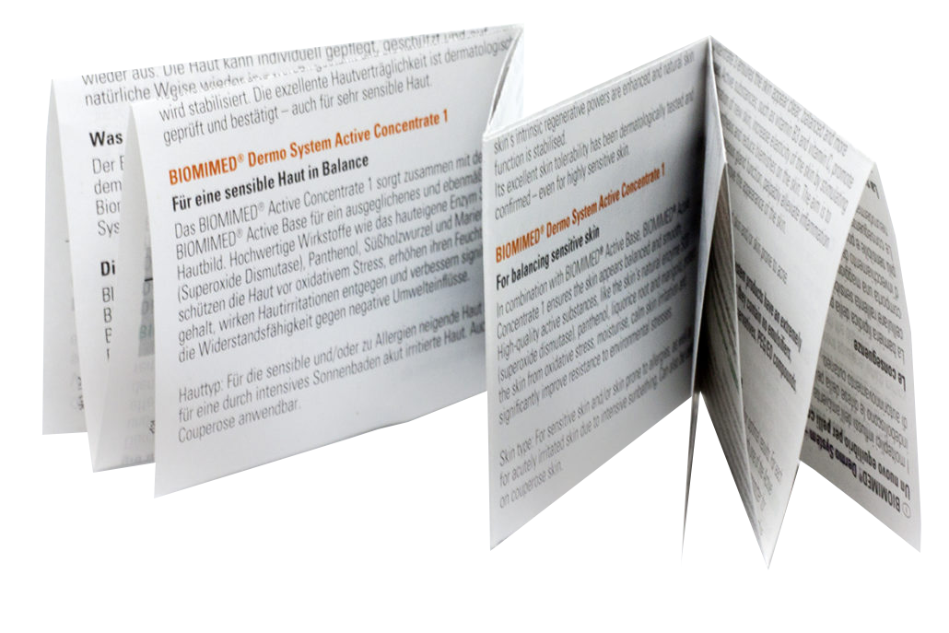
Referenzen
Publikationssystem – Curaden AG
Ausgangslage und Lösung:
Jedem CURADEN Gesundheitsprodukt liegt eine Verpackungsbeilage bei, die dem Endkunden als Gebrauchsanweisung dienen soll. Aufgrund der weltweiten Distribution der Produkte sind die
einzelnen Verpackungsbeilagen in unterschiedlichen Sprachvarianten geschrieben. Bei 28 Produktegruppen ergibt dies insgesamt 132 unterschiedliche Sorten von Verpackungsbeilagen. Mithilfe des Galledia Publi-kationssystems können diese effizient aufbereitet werden.
Unsere Services:
Publikationssystem
Druckvorstufe
Schulung / Dokumentation
Installation / Betrieb / Monitoring

Slide 14






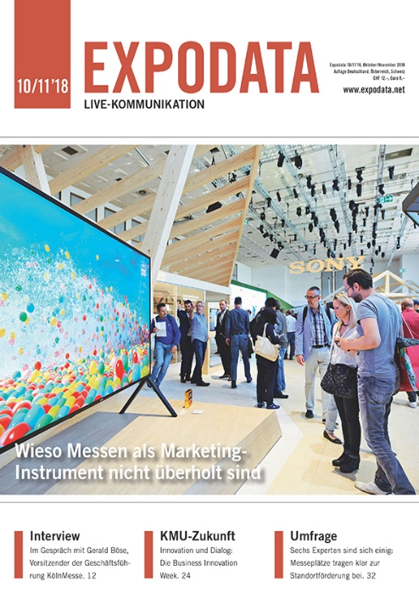
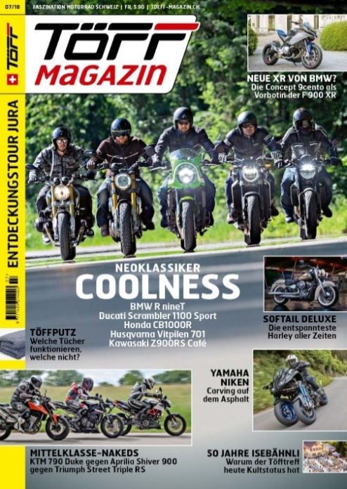
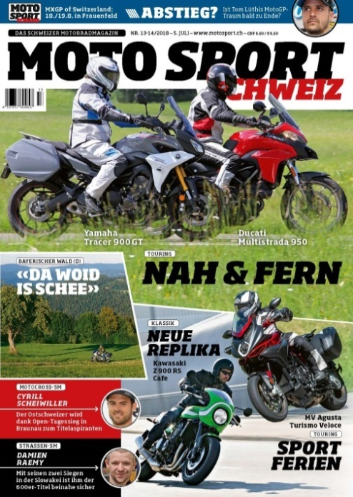


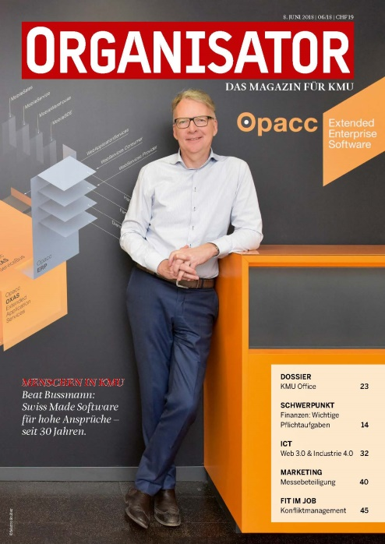


Fachmedien
Auszug unserer Fachzeitschriften

Slide 15
Richtkosten
Zur Umsetzung vom Beispiel
Preise für die jährlichen Lizenzkosten vom Publikationssystem (SaaS) | Laufzeit in Jahren | CHF/Jahr
OPTION 1: Publikationssystem (70 Collaborate User, 30 Active User) inkl. 500 GB | 3 | 34‘500
OPTION 2: Publikationssystem (150 Collaborate User, 50 Active User) inkl. 500 GB | 3 | 39‘500
Richtpreise für die Implementierung vom Publikationssystem |  | CHF
Projekt-Set-Up & Projekt Management |  | 2’000
Definition der Projekt Anforderungen und Migrationskonzept |  | 4’000
Implementierung, Migration der bestehenden und benötigten Assets & Testing |  | 12’500
Schulung & Rollout (Screencasts) |  | 4’000
Total Implementierung als Richtpreis |  | 28’500
Die Preise verstehen sich in Schweizer Franken und sind exkl. 7.7% MWST und exkl. anfallende Spesen.

Slide 16
Richtkosten
Stundensätze und Anmerkungen
Stundensätze |  | CHF/h
Berater |  | 250
Technischer Berater |  | 200
Support |  | 150
Reisezeit |  | 100
Nicht inkludierte Kosten | Menge | CHF
Reisespesen Auto | 1km | 0.80
Verpflegung | gemäss Beleg
Materialkosten | gemäss Beleg
Es gelten die Allgemeinen Geschäftsbedingungen der Galledia Print AG. I Dieses Angebot ist für 90 Tage nach Ausstellungsdatum gültig. I Die Verrechnung allfälliger Lizenzkosten für das erste Jahr erfolgt bei Vertragsunterzeichnung und für die darauf folgenden Jahre zu Beginn des jeweiligen Jahres. I Die Verrechnung allfälliger Dienstleistungen erfolgt in monatlichen Teilrechnungen gemäss effektiv geleistetem Aufwand. I Sämtliche Kosten verstehen sich exkl. 7.7% MWST. I Der Kunde gewährt mit Annahme des Angebotes der Galledia Print AG das Recht, den Kundennamen mit Logo auf ihren Webseiten und in möglichen Werbemitteln als Referenzkunden zu erwähnen.

Slide 17

Ihr Ansprechpartner
Kontaktdaten
Dominik Schmidt
Kundenberater
T +41 58 344 97 23
M +41 79 459 50 16
Kurz-Bio:
Wenige Jahre nach seiner Lehre als Drucktechnologe liess er sich zum Druckkaufmann ausbilden und dann zum Verkaufsleiter. Bevor er zu Galledia stiess, arbeitete er mehrere Jahre bei der Vogt-Schild Druck AG als Verkaufs- und Projektleiter für Grosskundenaufträge.

Slide 18
Kontakt
Unsere Standorte
Altstätten
Galledia
Kesselbachstrasse 40
9450 Altstätten
T +41 71 757 75 85
Berneck
Galledia
Hafnerwisenstrasse 1
9442 Berneck
T +41 58 344 92 92
Chur
SAVE
Tittwiesenstrasse 61
7000 Chur
T +41 43 819 16 40
Flawil
Galledia
Burgauerstrasse 50
9230 Flawil
T +41 58 344 96 96
Frauenfeld
Galledia
Zürcherstrasse 310
8500 Frauenfeld
T +41 58 344 94 94
Luzern
UD Medien
Reusseggstrasse 9
6002 Luzern
T +41 58 344 91 91
Zürich
Galledia
Buckhauserstrasse 24
8048 Zürich
T +41 58 344 98 98

Slide 19
Diskussion

Slide 20
Übersicht Pictogramme
Print
Verlag/
Verlagsservice
Digital
Stellensuche
Kontakt
Dokument
«Schliessen»
Auszeichnung
Standort
Referenzen
Pers. Kontakt
Factsheet
Angebotspalette
Steigerung
Reduktion
Austausch/
In-/Output-Kannäle
Austausch/
Publikationssystem
Kundenservice
Verlagservice
Unser Team
Webentwicklung
Daten-visualisierung
officeatwork
Systematik/
Systemlösungen
Systematik/
Systemlösungen
Performance
Performance
Performance
Performance
Feedback
Fragen
Diskussion
Pause
Digital Marketing
Mobil
Druckvorstufe
Druckproduktion
Druckweiter-verarbeitung
Versand

Slide 21
Originalgrösse

